Slide 1



Garbage Collector
1. Различные слои управления памятью
2. Введение в сборку мусора
3. Фаза маркировки
4. Фаза планирования
5. Фаза зачистки и сжатия
6. Продвинутые особенности
Сидристый Станислав

Slide 2


Стеки:
WEB/WPF/WinForms/… стеки
C/C++, C++/CLI когда необходимо
EPAM Systems
Книга: https://github.com/sidristij/dotnetbook
Связь:
telegram: @sidristij
skype: stanislav.sidristy
sunex.development@gmail.com
Станислав Сидристый
EPAM Systems

Slide 3







Станислав Сидристый
EPAM Systems
https://github.com/sidristij/dotnetbook
3

Slide 4


Общие слова
После фазы маркировки нет ясности, какой тип GC должен сработать: Sweep или Collection
Для этого необходимо понять, будет ли результирующая фрагментация слишком высокой:
Если фрагментация слишком высока, нам необходимо делать Compacting
Иначе – Sweep
Однако, есть факторы, мешающие прикидкам. Например, pinning
Получается, что для того чтобы понять, насколько эффективно
делать Compacting, необходимо его сделать
4

Slide 5
Общие слова
Во время фазы планирования собирается информация, которая одновременно подходит для обоих алгоритмов
После чего когда GC понимает, что Compacting – лучшее, что можно сделать, он делает Compacting
Если же метрики указывают на то, что достаточно сделать Sweep, то производится именно он
5

Slide 6
Small Objects Heap
Используя информацию о размерах объектов, идем друг за другом и собираем группы доступных объектов (plugs) и пропусков (gaps)
H
MT
H
MT
H
MT
H
MT
H
MT
H
MT
H
MT
H
MT
H
MT
H
MT
plug
gap
plug
gap
plug
gap
6

Slide 7
Small Objects Heap
Используя информацию о размерах объектов, идем друг за другом и собираем группы доступных объектов (plugs) и пропусков (gaps)
Размер и положение каждого пропуска может быть сохранен
Для каждого заполненного блока может быть сохранено его положение и финальное смещение
size
32B
offset
-32B
size
64B
offset
-96B
size
64B
offset
-160B
H
MT
H
MT
H
MT
H
MT
H
MT
H
MT
H
MT
H
MT
H
MT
H
MT
gap
plug
gap
plug
gap
plug
gap
7

Slide 8
Small Objects Heap
size
32B
offset
-32B
size
64B
offset
-96B
size
64B
offset
-160B
H
MT
H
MT
H
MT
H
MT
H
MT
H
MT
H
MT
H
MT
H
MT
H
MT
gap
plug
gap
plug
gap
plug
gap
8

Slide 9
Small Objects Heap
size
32B
offset
-32B
size
64B
offset
-96B
size
64B
offset
-160B
H
MT
H
MT
H
MT
H
MT
H
MT
H
MT
H
MT
H
MT
H
MT
H
MT
gap
plug
gap
plug
gap
plug
gap
9

Slide 10
Small Objects Heap
size
32B
offset
-32B
size
64B
offset
-96B
size
64B
offset
-160B
H
MT
H
MT
H
MT
H
MT
H
MT
H
MT
H
MT
H
MT
H
MT
H
MT
gap
plug
gap
plug
gap
plug
gap
10

Slide 11
Small Objects Heap
128 B
size
32B
offset
-32B
size
64B
offset
-96B
size
64B
offset
-160B
H
MT
H
MT
H
MT
H
MT
H
MT
H
MT
H
MT
H
MT
H
MT
H
MT
gap
plug
gap
plug
gap
plug
gap
11

Slide 12
Small Objects Heap
Используя информацию о размерах объектов, идем друг за другом и собираем группы доступных объектов (plugs) и пропусков (gaps)
Размер и положение каждого пропуска может быть сохранен
Для каждого заполненного блока может быть сохранено его положение и финальное смещение
Для этого bump pointer allocator (allocator) вычисляет все смещения, исполняя виртуальное сжатие кучи
Полученную информацию GC хранит в последних байтах предшествующего заполненной части, gap
size
32B
offset
-32B
size
64B
offset
-96B
size
64B
offset
-160B
H
MT
H
MT
H
MT
H
MT
H
MT
H
MT
H
MT
H
MT
H
MT
H
MT
gap
plug
gap
plug
gap
plug
gap
12

Slide 13
Small Objects Heap
left bit
realigned bit
gap size
relocation offset
left
offset
right
offset
size
32B
offset
-32B
size
64B
offset
-96B
size
64B
offset
-160B
H
MT
H
MT
H
MT
H
MT
H
MT
H
MT
H
MT
H
MT
H
MT
H
MT
gap
plug
gap
plug
gap
plug
gap
13

Slide 14
Small Objects Heap
size
32B
offset
-32B
size
64B
offset
-96B
size
64B
offset
-160B
H
MT
H
MT
H
MT
gap
reloc
L R
H
MT
H
MT
H
MT
gap
reloc
L R
H
MT
H
MT
gap
plug
gap
plug
gap
plug
gap
14

Slide 15
Small Objects Heap
-96 128
size
32B
offset
-32B
size
64B
offset
-96B
size
64B
offset
-160B
32
-32
0 0
H
MT
H
MT
64
-96
H
MT
H
MT
H
MT
64
-160
0 0
H
MT
H
MT
gap
plug
gap
plug
gap
plug
gap
15

Slide 16
Small Objects Heap
128
-96
H
MT
64
-96
H
MT
H
MT
Двоичное дерево поиска
32
-32
0 0
H
MT
H
MT
64
-160
0 0
H
MT
H
MT
16

Slide 17
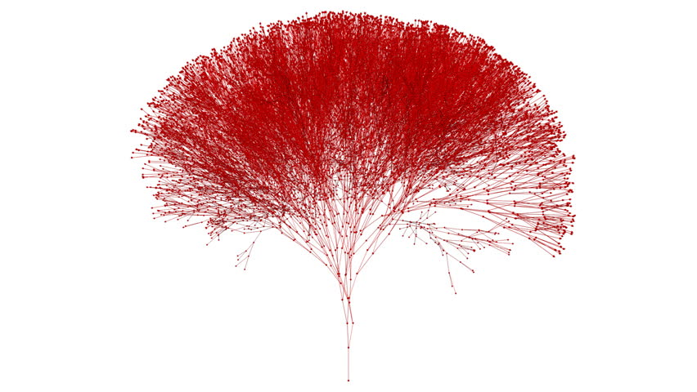
Small Objects Heap
BST строится для того чтобы на фазе замены адресов объектов в полях других объектов и стеке легко и быстро находить соответствующий объект и его новый адрес.
В большой куче строить сбалансированное дерево дорого: при добавлении элементов необходимо перебалансировать
17

Slide 18
Small Objects Heap
Brick Table
plug
gap
0x1000
0x2000
18

Slide 19
Small Objects Heap
Brick Table
plug
gap
0x1000
0x2000
19

Slide 20
Small Objects Heap
Brick Table
plug
gap
0x1000
0x2000
Если значение brick = 0, то в этом диапазоне нет данных
Если > 0, то это адрес корня BST
Если < 0, то текущий диапазон – продолжение предыдущего (нет gaps) и мы должны сместиться на указанное количество bricks к началу
20

Slide 21
Small Objects Heap
Pinned Objects
H
MT
H
MT
H
MT
H
MT
H
MT
H
MT
H
MT
H
MT
H
MT
H
MT
21

Slide 22
Small Objects Heap
Pinned Objects
H
MT
H
MT
H
MT
H
MT
H
MT
H
MT
H
MT
H
MT
H
MT
H
MT
H
MT
H
MT
H
MT
H
MT
H
MT
H
MT
H
MT
H
MT
H
MT
H
MT
gap
plug
gap
pinned plug
gap
plug
gap
22

Slide 23
Small Objects Heap
Pinned Objects
H
MT
H
MT
H
MT
H
MT
H
MT
H
MT
H
MT
H
MT
H
MT
H
MT
H
MT
H
MT
H
MT
H
MT
H
MT
H
MT
H
MT
H
MT
H
MT
H
MT
gap
plug
gap
pinned plug
gap
plug
gap
H
MT
H
MT
H
MT
23

Slide 24
Small Objects Heap
Pinned Objects
H
MT
H
MT
H
MT
H
MT
H
MT
H
MT
H
MT
H
MT
H
MT
24

Slide 25
Small Objects Heap
Pinned Objects
H
MT
H
MT
H
MT
H
MT
H
MT
H
MT
H
MT
H
MT
H
MT
H
MT
H
MT
H
MT
H
MT
gap
reloc
L R
H
MT
H
MT
H
MT
H
MT
H
MT
gap
plug
gap
plug
pinned plug
gap
plug
saved_pre_plug
pinned plug queue
25

Slide 26
Small Objects Heap
Pinned Objects
H
MT
H
MT
H
MT
H
MT
H
MT
H
MT
H
MT
H
MT
H
MT
H
MT
H
MT
H
MT
H
MT
gap
reloc
L R
H
MT
H
MT
H
MT
H
MT
H
MT
gap
plug
gap
plug
pinned plug
gap
plug
saved_pre_plug
pinned plug queue
H
MT
H
MT
H
MT
H
MT
26

Slide 27
Small Objects Heap
Pinned Objects
H
MT
H
MT
H
MT
H
MT
H
MT
H
MT
H
MT
H
MT
H
MT
27

Slide 28
Small Objects Heap
Pinned Objects
H
MT
H
MT
H
MT
H
MT
H
MT
H
MT
H
MT
H
MT
H
MT
gap
reloc
L R
Suspended только managed потоки. Unmanaged могут работать с памятью
28

Slide 29
Small Objects Heap
Pinned Objects
H
MT
H
MT
H
MT
H
MT
H
MT
H
MT
H
MT
H
MT
H
MT
H
MT
H
MT
H
MT
H
MT
H
MT
H
MT
H
MT
H
MT
H
MT
gap
plug
gap
pinned plug
gap
plug
29

Slide 30
Small Objects Heap
Pinned Objects
H
MT
H
MT
H
MT
H
MT
H
MT
H
MT
H
MT
H
MT
H
MT
H
MT
H
MT
H
MT
H
MT
H
MT
H
MT
H
MT
H
MT
H
MT
gap
plug
gap
pinned plug
gap
plug
H
MT
H
MT
H
MT
H
MT
30

Slide 31
Small Objects Heap
Pinned Objects
H
MT
H
MT
H
MT
H
MT
H
MT
H
MT
H
MT
H
MT
H
MT
31

Slide 32
Small Objects Heap
Pinned Objects
H
MT
H
MT
H
MT
H
MT
H
MT
H
MT
H
MT
H
MT
H
MT
H
MT
H
MT
H
MT
H
MT
H
MT
H
MT
H
MT
H
MT
H
MT
gap
plug
gap
pinned plug
plug
gap
32

Slide 33
Small Objects Heap
Pinned Objects
H
MT
H
MT
H
MT
H
MT
H
MT
H
MT
H
MT
H
MT
H
MT
H
MT
H
MT
H
MT
H
MT
H
MT
H
MT
H
MT
H
MT
H
MT
gap
reloc
L R
gap
plug
gap
pinned plug
plug
gap
Suspended только managed потоки. Unmanaged могут работать с памятью
33

Slide 34
Small Objects Heap
Pinned Objects
H
MT
H
MT
H
MT
H
MT
H
MT
H
MT
H
MT
H
MT
H
MT
H
MT
H
MT
H
MT
H
gap
reloc
L R
H
MT
H
MT
MT
H
MT
H
MT
H
MT
gap
plug
gap
pinned plug
plug
gap
pinned plug queue
saved_post_plug
34

Slide 35
Small Objects Heap
Pinned Objects
H
MT
H
MT
H
MT
H
MT
H
MT
H
MT
H
MT
H
MT
H
MT
H
MT
H
MT
gap
reloc
L R
H
MT
H
gap
reloc
L R
H
MT
H
MT
MT
H
MT
H
MT
H
MT
gap
plug
pinned plug
plug
gap
saved_pre_plug
saved_post_plug
pinned plug queue
35

Slide 36
Small Objects Heap
Demotion
H
MT
H
MT
H
MT
H
MT
H
MT
H
MT
H
MT
H
MT
H
MT
gen0
36

Slide 37
Small Objects Heap
Demotion
H
MT
H
MT
H
MT
H
MT
H
MT
H
MT
H
MT
H
MT
H
MT
gen0
H
MT
H
MT
H
MT
gen1
gen0
37

Slide 38
Small Objects Heap
Demotion
H
MT
H
MT
H
MT
H
MT
H
MT
H
MT
H
MT
H
MT
H
MT
gen1
gen0
38

Slide 39
Small Objects Heap
Demotion
H
MT
H
MT
H
MT
H
MT
H
MT
H
MT
H
MT
H
MT
H
MT
gen1
gen0
H
MT
H
MT
H
MT
H
MT
gen2
gen1
gen0
39

Slide 40
Small Objects Heap
Demotion
H
MT
H
MT
H
MT
H
MT
H
MT
H
MT
H
MT
H
MT
H
MT
gen1
gen0
H
MT
H
MT
H
MT
H
MT
gen2
gen1
gen0
40

Slide 41
Small Objects Heap
Demotion
H
MT
H
MT
H
MT
H
MT
H
MT
H
MT
H
MT
H
MT
H
MT
gen1
gen0
H
MT
H
MT
H
MT
H
MT
H
MT
H
MT
H
MT
gen2
gen1
41

Slide 42
Large Objects Heap
Фаза планирования в LOH имеет смысл только для Compacting
Sweep не использует plugs’n’gaps – планирование не нужно
В обычном режиме LOH не осуществляет Compacting: только по принуждению
Поэтому если Compacting требуется, фаза планирования делает подготовку к нему
42

Slide 43
Large Objects Heap
Т.к. LOH сделан исключительно для хранения больших данных, это позволяет упростить некоторые вопросы:
Нет необходимости группировать объекты в группы: plugs (в SOH группировка – для оптимизации)
Поэтому каждый объект LOH – это plug
Плотность объектов в LOH намного ниже => эффективнее трансляция адресов
Легче перенести большой объект, чем plug – группу больших объектов
Чтобы обеспечить хранение plug/gap информацию, между объектами в LOH резервируется дополнительное место
43

Slide 44
Large Objects Heap
Это число – ответ на вопрос: куда сместится объект после сборки мусора
-32
H
MT
H
MT
-1024
H
MT
H
MT
H
MT
-4096
H
MT
H
MT
gap
plug
gap
plug
gap
plug
gap
44

Slide 45
Выбор Compacting
Почему вместо Sweep может быть выбран Compacting (в SOH):
Это – последний GC Collect перед OutOfMemoryException
Compacting был выбран программистом намеренно
Было выбрано всё место в эфимерном сегменте
Высокая степень фрагментации поколения
Процесс занял слишком много места в памяти
45

Slide 46
Выбор Compacting
Фрагментация:
Total Fragmentation - собирается во время работы фазы планирования.
Fragmentation ratio – отношение Total Fragmentation к размеру поколения
 | Fragmentation Size | Fragmentation ratio
Gen0 | 40,000 | 50%
Gen1 | 80,000 | 50%
Gen2 | 200,000 | 25%
Т.е. триггер Gen2 сработает если его размер > 200,000 байт и при этом фрагментация > 25%
46

Slide 47
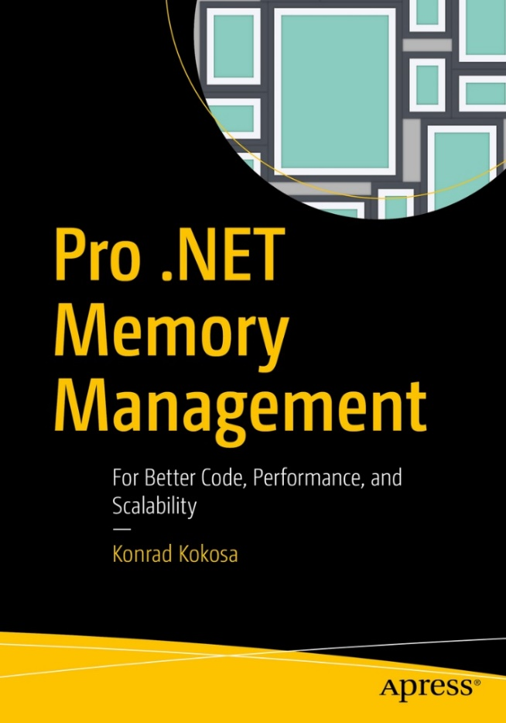


https://prodotnetmemory.com/
https://www.red-gate.com/hub/books/#dotnet
https://github.com/sidristij/dotnetbook
QA
47

